Slide 1
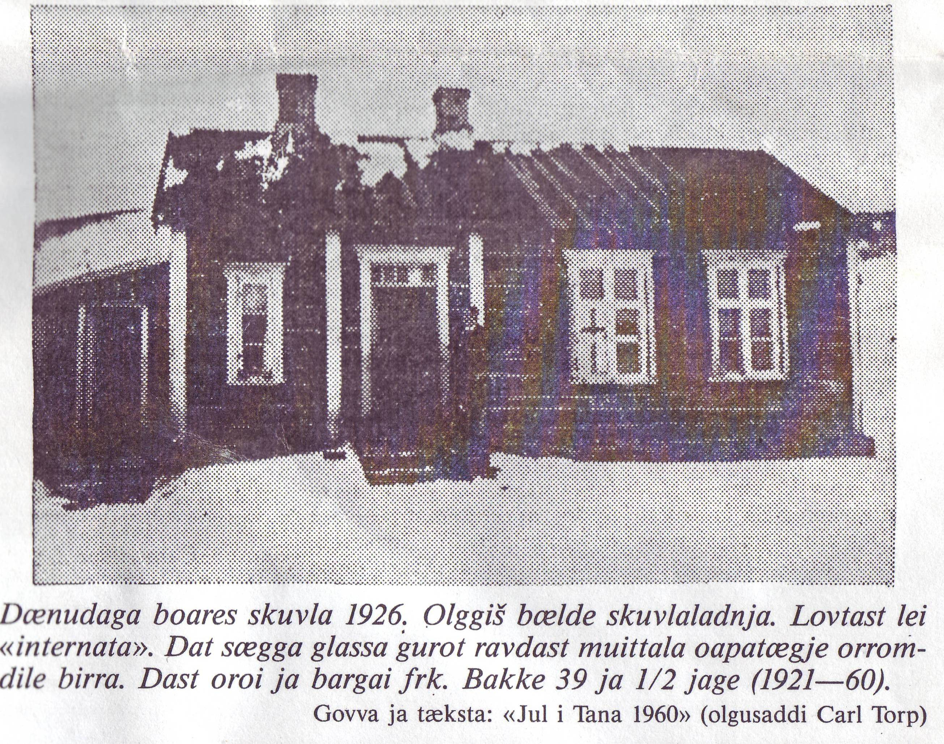
Deanu skuvlahistorjá
Deatnu ovdal ja dál ii lean seamma. Vuolle-Deatnu leamaš ovttas Davvesiiddain, Gáŋgaviikkain ja Bearalvágiin. Badje-Deatnu lea leamaš ovttas Unjárggain ja sierran Buolbmát gieldan.
Deanu gielda ja Buolbmát gielda 1964 rádjái.
Máŋga skuvlabiire, johttiskuvla. Guovllus boares skuvlavisti Deanudagas
Ollu vuostálastin dáruiduhttima vuostá
Ollu jávkán geafivuođa dihtii

Slide 2
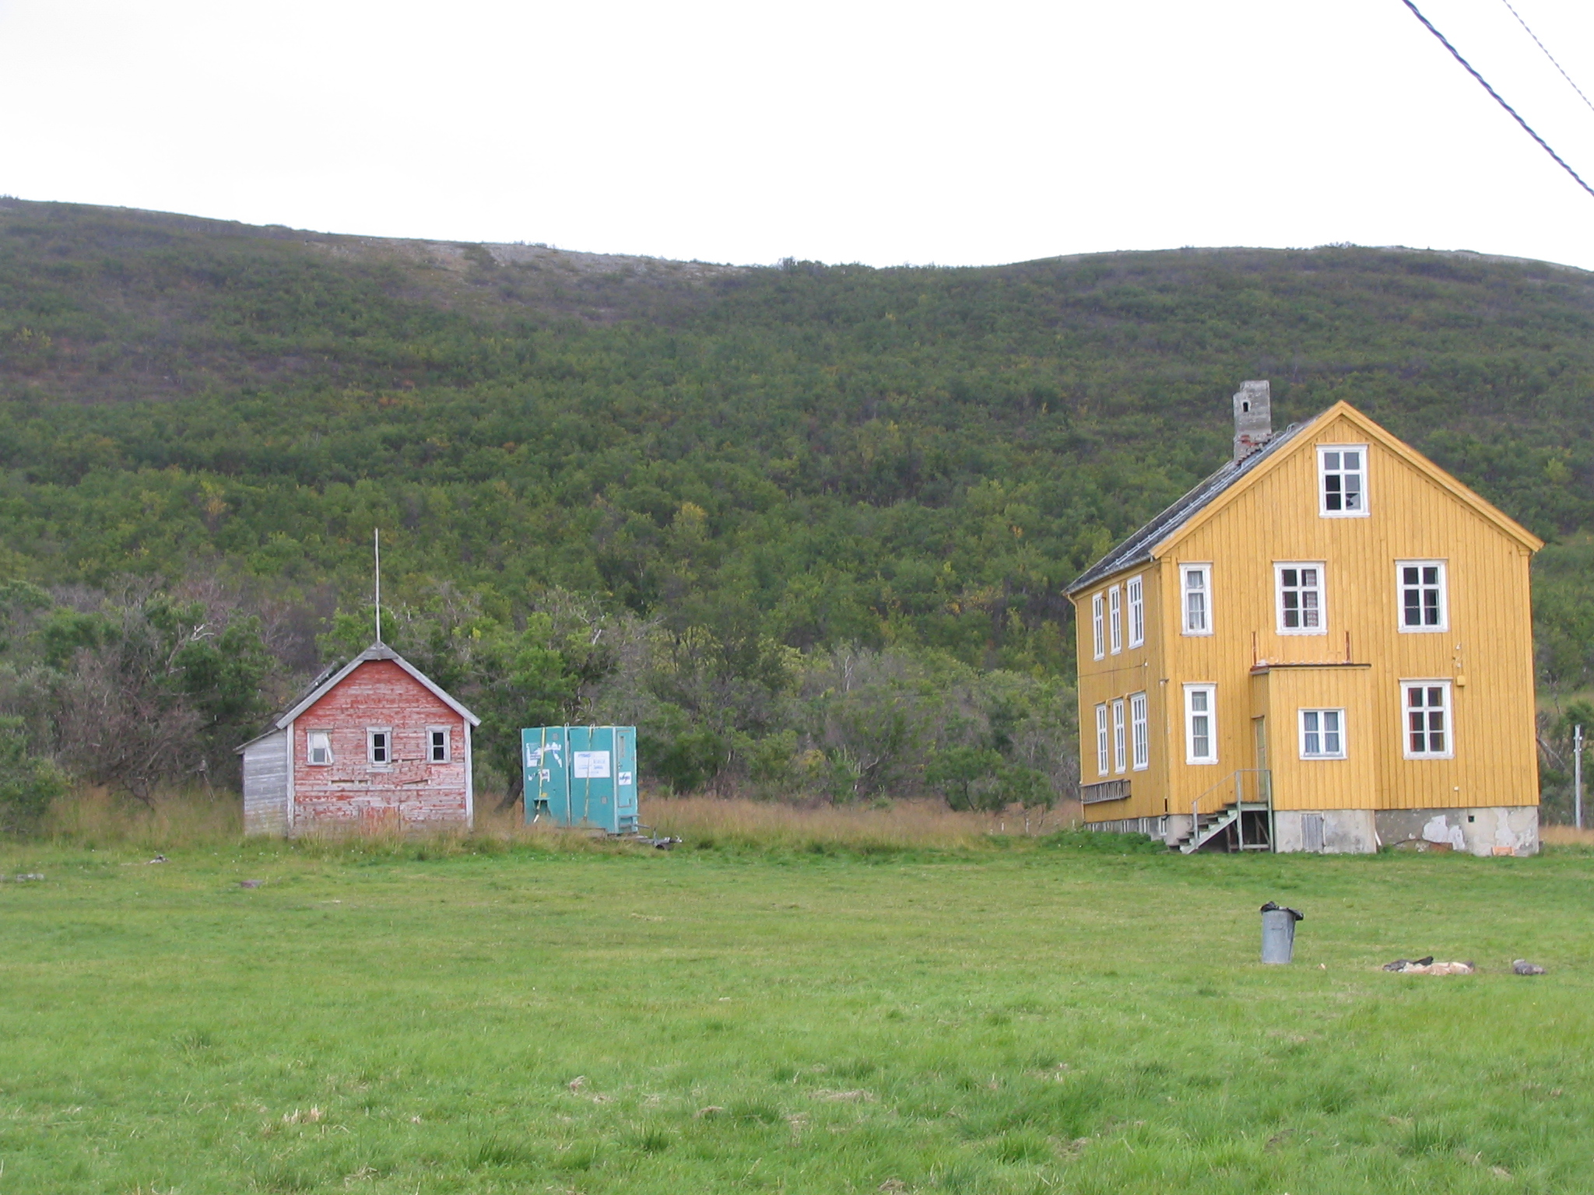
Boares Deatnu
Vuolle-Deanus 1900-logu álggos: 6 sámit šadde oahpaheaddjin Finnmárkkus. (Daid gaskkas beaggán Per Fokstad)
Internáhttá Deanudagas 1924-62, báhcán measta rievdakeahttá, sáhtášii šaddat skuvlamusea, muhto Deanu gielda háliida báicce vuovdit dan priváhta geavaheapmái.

Slide 3
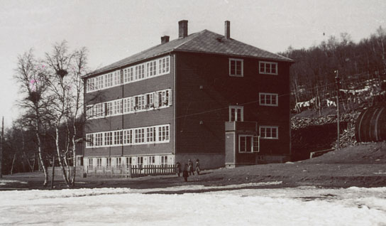
Boares Buolbmát
Buolbmát sierra gielda 1964 rádjái
Gielda ja muhtin oahpaheaddjit vuostálaste dáruiduhttima
Internáhtta plánejuvvon 1904, muhto gieldastivra ii háliidan dan, huksejuvvon easka 1938
Sirpmá internáhta

Slide 4
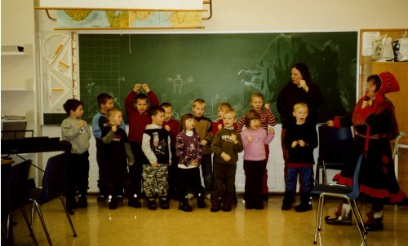
Buolbmát ja Deanu sámeskuvla
1978 sámi luohkká Buolbmát skuvllas
1985 Buolbmát sámeskuvla
2003 Deanu sámeskuvla

